Slide 1
Capacitación para la carga de información en el
SIPOT
Plataforma Nacional de Transparencia

Slide 2
Antes de comenzar…
Regístrate
en la lista de asistencia
Permanece
Durante todo el curso
Entrega
Ficha de registro
Evaluación de enseñanza aprendizaje
Evaluación de calidad
¡Bienvenido!

Slide 3
Objetivos
Presentar el funcionamiento del SIPOT
Identificar las acciones que les corresponde atender de acuerdo a su rol
Brindar los conocimientos necesarios para atender las obligaciones en el SIPOT

Slide 4
Temario
1.- Contexto
2.- Introducción
3.- Referentes generales de navegación en SIPOT
3.1 Ingreso
3.2 Menú por perfil
3.3 Tipos de campos
4.- Responsabilidades del Administrador de Sujeto Obligado (Titular de UT)
4.1 Alta de Unidades Administrativas
4.2 Alta de Usuarios con perfil de Administrador de Unidades Administrativas
4.3 Asignación de formatos a Unidades Administrativas
5.- Actividad Compartida (Titular UT y Unidades Administrativas)
5.1 Carga de información
6.- Consideraciones Orgánico – Administrativas

Slide 5
1
Contexto

Slide 6
¿Qué es? y ¿Cuáles son sus alcances?
Transparencia
Y DAI
Obligaciones de transparencia
Atributo de la gestión pública
(Título Quinto de la LGTAIPG)
Las TIC’s han potencializado la oportunidad de disfrutar de dicho atributo

Slide 7
¿Qué camino llevamos?
Reforma constitucio-nal
(07 de febrero de 2014)
Emisión de la Ley General de Transparen-cia
(4 de mayo de 2015)
Instalación del Sistema Nacional de Transparen-cia
(23 de junio de 2015)
Armoniza-ción de leyes de transparen-cia en los estados
Puesta en marcha de la PNT

Slide 8
Directrices de la LGTAIP
1
Establece los principios generales, procesos y procedimientos del ejercicio del derecho de acceso a la información pública en el país.
2
Homologa y estandariza las Obligaciones de Transparencia de los SO de los ordenes federal, estatal y municipal.
3
Ordena el desarrollo de una plataforma electrónica para cumplir con los procedimientos, obligaciones y disposiciones señaladas en ella, atendiendo a las necesidades de accesibilidad de los usuarios.

Slide 9
Lineamientos Técnicos Generales para la publicación, homologación y estandarización de la información de las obligaciones establecidas en el Título Quinto y en la fracción IV del artículo 31 de la Ley General de Transparencia y Acceso a la Información Pública, que deben de difundir los sujetos obligados en los portales de Internet y en la Plataforma Nacional de Transparencia.
Constituyen una herramienta para atender los propósitos en materia de las obligaciones de transparencia establecidas en el Título Quinto de la LGTAIP.

Slide 10
Estructura de los LTG Ejemplo: artículo 70 fracción III
Las facultades de cada Área
En cumplimiento a esta fracción, los sujetos obligados publicarán las facultades respecto de cada una de las áreas previstas en el reglamento interior, estatuto orgánico o normatividad equivalente respectiva, entendidas éstas como las aptitudes o potestades que les otorga la ley para para llevar a cabo actos administrativos y/o legales válidos, de los cuales surgen obligaciones, derechos y atribuciones.
Esta fracción guarda relación directa con la estructura orgánica publicada por los sujetos obligados en cumplimiento de la fracción II, toda vez que deben describirse las facultades de cada una de las áreas que la conforman. También guarda correspondencia con lo publicado en las fracciones IV (metas y objetivos), V (indicadores de interés), VI (indicadores de resultados) y XIII (unidad de transparencia) del artículo 70 de la Ley General.
Párrafo explicativo: Como apoyo para ampliar y detallar el tema del que trata la fracción y sobre cómo se deberá publicar la información.

Slide 11
Estructura de los LTG Ejemplo: artículo 70 fracción III
¿Cada cuándo se deberá actualizar la información?
De manera trimestral. En caso de modificación, 15 días hábiles después de ser aplicado.
¿Cuál es la información mínima que debe conservarse en el portal de Internet y la PNT?
La información vigente
¿A qué SO les corresponderá publicar la información?
(Poder Judicial de la Federación y de las entidades federativas. Consultar en tabla de aplicabilidad)
A Todos los sujetos obligados

Slide 12
Estructura de los LTG Ejemplo: artículo 70 fracción III
Criterios sustantivos de contenido
Criterio 1. Denominación del Área (de acuerdo con el catálogo que en su caso regule la actividad del sujeto obligado). Por cada Área se deberá especificar lo siguiente:
Criterio 2. Denominación de la norma en la que se establecen sus facultades
Criterio 3. Fundamento legal (artículo y/o fracción)
Criterio 4. Se deberá desplegar el fragmento del reglamento interior, estatuto orgánico o normatividad equivalente en el que se observen las facultades que correspondan al Área.
Por ej. Ley, Estatuto, Decreto, Manual o cualquier otra normatividad equivalente.
Permiten identificar cada uno de los datos que componen los diferentes tipos de información que debe publicarse en el portal de internet de los SO y en la PNT.

Slide 13
Estructura de los LTG Ejemplo: artículo 70 fracción III
Criterios adjetivos de actualización
Criterio 5. Periodo de actualización de la información: trimestral. En su caso, 15 días hábiles después de alguna modificación
Criterio 6. La información publicada deberá estar actualizada al periodo que corresponde, de acuerdo con la Tabla de actualización y conservación de la información
Criterio 7. Conservar en el sitio de Internet y a través de la Plataforma Nacional la información vigente, de acuerdo con la Tabla de actualización y conservación de la información
Permiten determinar si la información que está publicada en el portal de internet de los SO y en la PNT cumple con los periodos de actualización respectivos a cada rubro de información.

Slide 14
Estructura de los LTG Ejemplo: artículo 70 fracción III
Criterios adjetivos de confiabilidad
Criterio 8. Área(s) o unidad(es) administrativa(s) que genera(n) o posee(n) la información respectiva y son responsables de publicarla y actualizarla
Criterio 9. Fecha de actualización de la información publicada con el formato día/mes/año (por ej. 31/Marzo/2016)
Criterio 10. Fecha de validación de la información publicada con el formato día/mes/año (por ej. 31/Marzo/2016)
Permiten identificar si la información que se publica cuenta con atributos que la hagan verificable.

Slide 15
Estructura de los LTG Ejemplo: artículo 70 fracción III
Criterios adjetivos de formato
Criterio 11. La información publicada se organiza mediante el formato 3, en el que se incluyen todos los campos especificados en los criterios sustantivos de contenido.
Criterio 12. El soporte de la información permite su reutilización
Permiten identificar si la información publicada se encuentra organizada y sistematizada mediante los formatos correspondientes a cada rubro de información y que el soporte de la misma permita su reutilización.

Slide 16
Estructura de los LTG Ejemplo: artículo 70 fracción III
Formato 3. lgt_Art_70_Fr_III
Facultades de cada Área de <<sujeto obligado>>
Denominación del Área (catálogo) | Denominación de la norma que establece las facultades del Área | Fundamento Legal (artículo y/o fracción) | Fragmento del reglamento interior, estatuto orgánico o normatividad equivalente en el que se observen las facultades del área
Periodo de actualización de la información: trimestral. En su caso, 15 días hábiles después de alguna modificación
Fecha de actualización: día/mes/año
Fecha de validación: día/mes/año
Área(s) o unidad(es) administrativa(s) que genera(n) o posee(n) la información: ______________

Slide 17
2
Introducción

Slide 18
Requerimientos para operar SIPOT
1
2
Equipo de cómputo
con acceso a Internet
Navegador
de Internet
3
Usuario y Contraseña
Sujetos Obligados: serán remitidos a través de los Órganos Garantes.
Unidades Administrativas: creados y distribuidos por la Unidad de Transparencia de su Sujeto Obligado.
4
5
Conocimiento
básico de Excel
Contar con los Lineamientos Técnicos Generales

Slide 19
¿Qué es SIPOT?
Sistema de Portales de Obligaciones de Transparencia
Herramienta electrónica.
A través de ella los Sujetos Obligados ponen al alcance de particulares la información de las obligaciones de Transparencia contenidas en la Ley General, Ley Federal o Ley Local.

Slide 20
Relación Lineamientos-SIPOT
Base de datos estructurada
Los Lineamientos Técnicos Generales, aprobados por el Pleno del SNT el 13 de abril de 2016 y publicados en el DOF el 4 de mayo, establecen: políticas, criterios y formatos para cargar información en el SIPOT

Slide 21
¿Quienes atenderán obligaciones en SIPOT?
El titular de la Unidad de Transparencia de cada Sujeto Obligado, denominado como: “Administrador de sujeto obligado”.
El enlace designado por el titular de la Unidad Administrativa con el rol “Administrador de Unidad Administrativa”.

Slide 22
Actividades del Administrador de Sujeto Obligado (Titular de la UT)
Administración de unidades administrativas (alta, eliminación y modificación)
Administración de usuarios (alta, eliminación y modificación)
Relacionar unidad administrativa con formatos
Carga de información en SIPOT.

Slide 23
Actividades del Administrador de Unidad Administrativa
Preparar la información acorde a sus funciones y atribuciones.
Organizar la información conforme a los Lineamientos Técnicos
Coordinarse con otras unidades administrativas.
Cargar la información al SIPOT

Slide 24
Consideraciones
La generación de las versiones públicas deberán aprobarse y definirse por el Comité de transparencia de cada Sujeto Obligado.
La información deberá cargarse en el SIPOT con fecha límite del 5 de noviembre del 2016. El SNT está valorando ampliar este plazo.

Slide 25
3
Referentes generales de Navegación en SIPOT

Slide 26
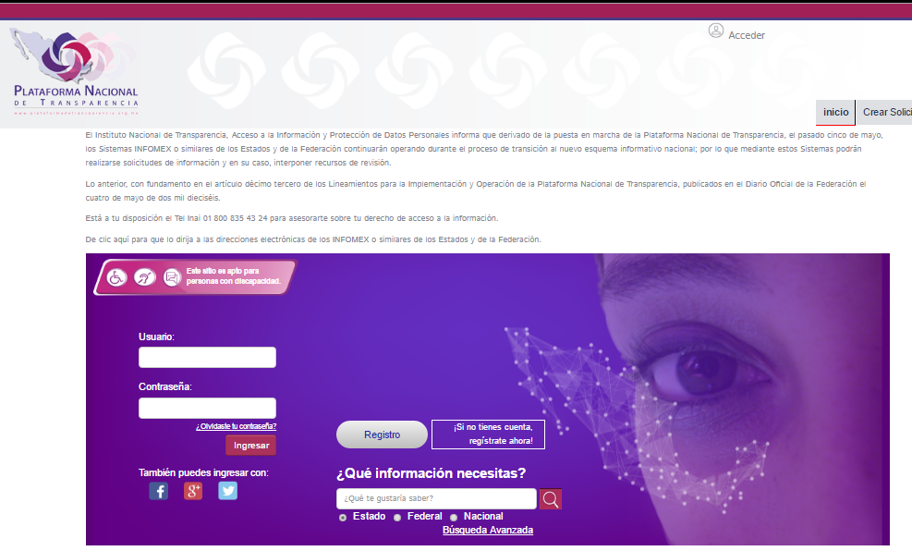
Ingreso
Teclea la siguiente liga en tu explorador:
http://www.plataformadetransparencia.org.mx
Coloca tu nombre de usuario y contraseña

Slide 27
Desplázate a la parte superior de la pantalla

Slide 28
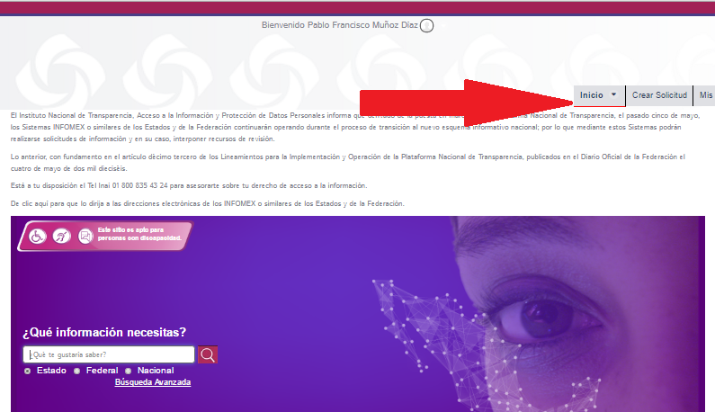
Da clic en inicio

Slide 29
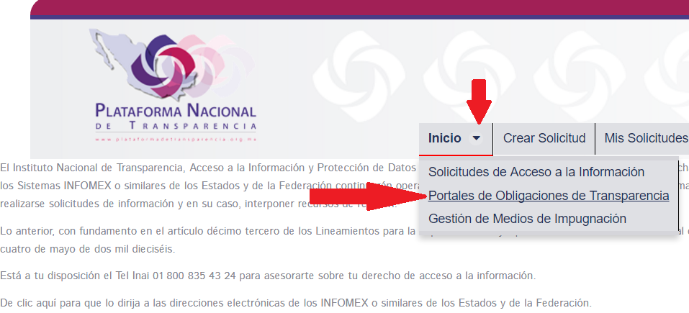
Selecciona la opción “Portales de Obligaciones de Transparencia”.

Slide 30
Menú por Perfil
El menú que muestra el SIPOT depende del perfil de cada rol (Administrador de sujeto obligado o Administrador de Unidad Administrativa).
Habrá funciones en común, sin embargo, las opciones que serán visibles estarán determinadas por su perfil.

Slide 31
Funciones para ambos perfiles
Barra de paginación
Diversos Botones
Editar
Eliminar
Primer página
Página anterior
Página siguiente
Última página

Slide 32
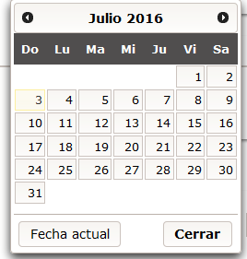
Tipos de campos
Listas desplegables o catálogos)
Campos de fechas
Campos de Texto
Campos numéricos

Slide 33
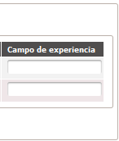
Campos tipo tabla
Artículo 70 fracción XVII
Campos tipo tabla
Campos de Texto

Slide 34
4
Responsabilidades del
Administrador del Sujeto Obligado
Titular de la Unidad de Transparencia

Slide 35
Responsabilidades
El administrador de Sujeto Obligado (Titular de Unidad de Transparencia), es responsable de 3 principales actividades a ejecutar en el SIPOT:
1
2
Alta de Unidades Administrativas
Alta de Usuarios con perfil de Administrador de Unidades Administrativas
3
Asignación de formatos a Unidades Administrativas

Slide 36
Da clic en inicio

Slide 37
Selecciona la opción “Portales de Obligaciones de Transparencia”.

Slide 38
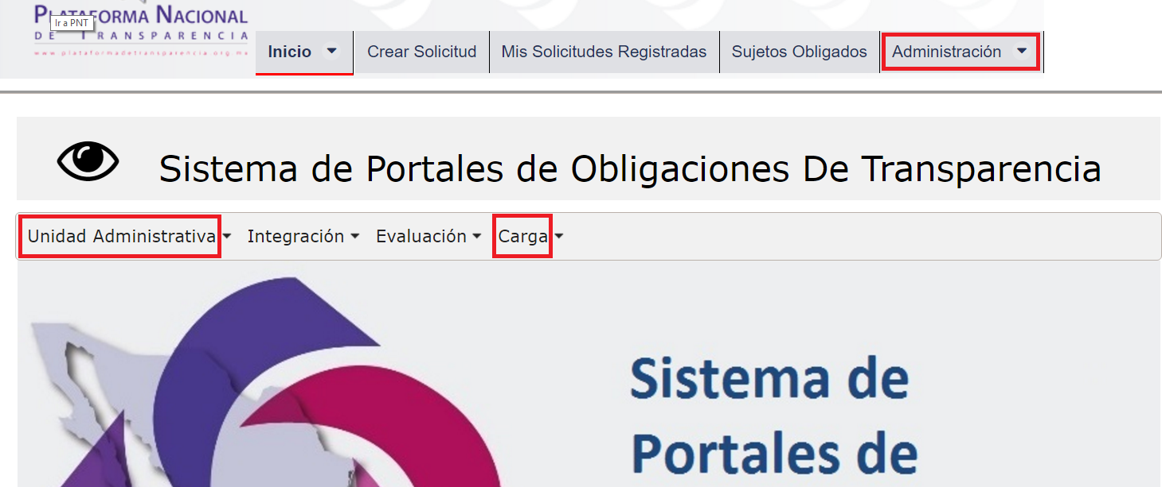

Slide 39
Responsabilidades
1
Alta de Unidades Administrativas

Slide 40
Para realizar el alta de unidad administrativa, localiza en el menú de SIPOT el botón “Unidad administrativa”, da clic y elige la opción “administración de unidades administrativas”.

Slide 41
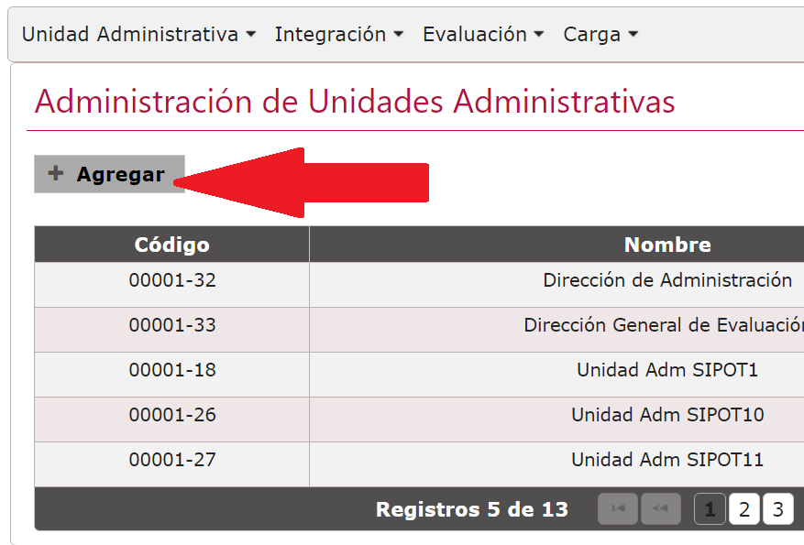
En la parte superior izquierda localiza el botón “agregar” y dale clic.

Slide 42
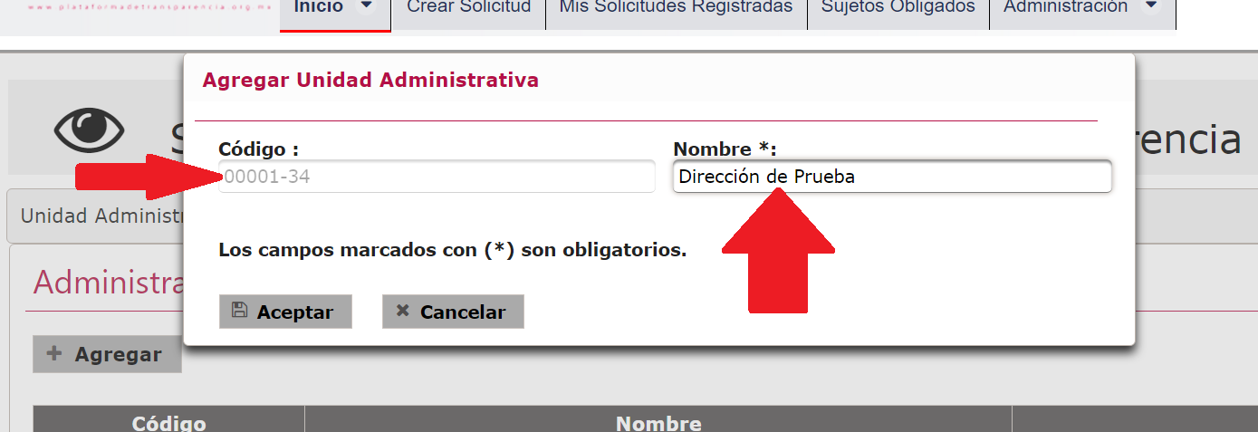
A continuación saldrá una ventana con un código asignado por el sistema y un espacio para el nombre de la Unidad Administrativa, llénalo con el que te corresponda y dale aceptar para que se agregue.

Slide 43
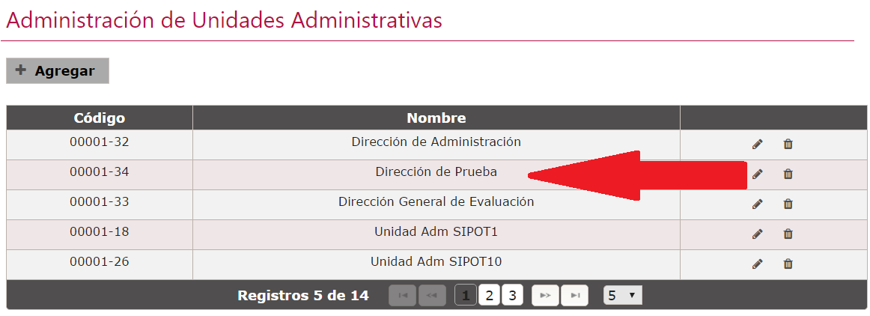
Puedes verificar que se haya guardado correctamente buscando tu unidad administrativa.

Slide 44
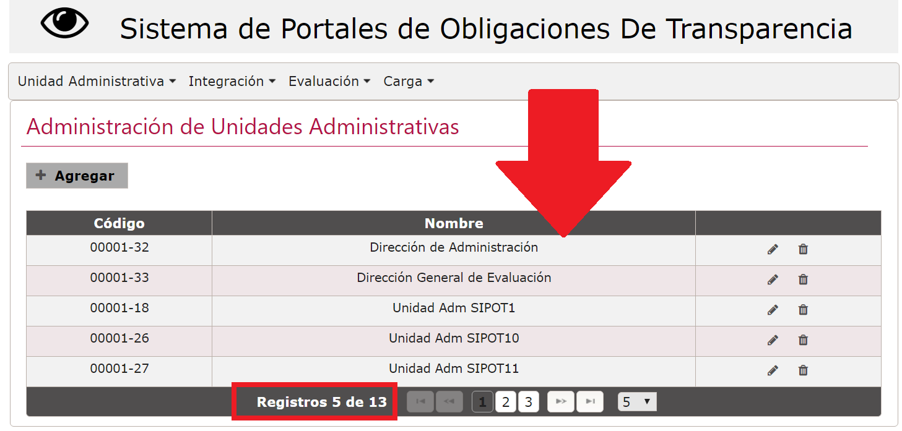
Si necesitas realizar alguna modificación da clic en el lápiz. Si deseas eliminarlo, utiliza el bote. Para navegar entre páginas, localiza y da clic en el menú de la parte inferior.
Edita el registro
Elimina registro
Menú para navegar entre páginas

Slide 45
Responsabilidades
2
Alta de Usuarios con perfil de Administrador de Unidades Administrativas

Slide 46
Para dar de alta un usuario, dirígete a la parte superior, localiza el botón de “administración” y da clic en “usuarios”

Slide 47
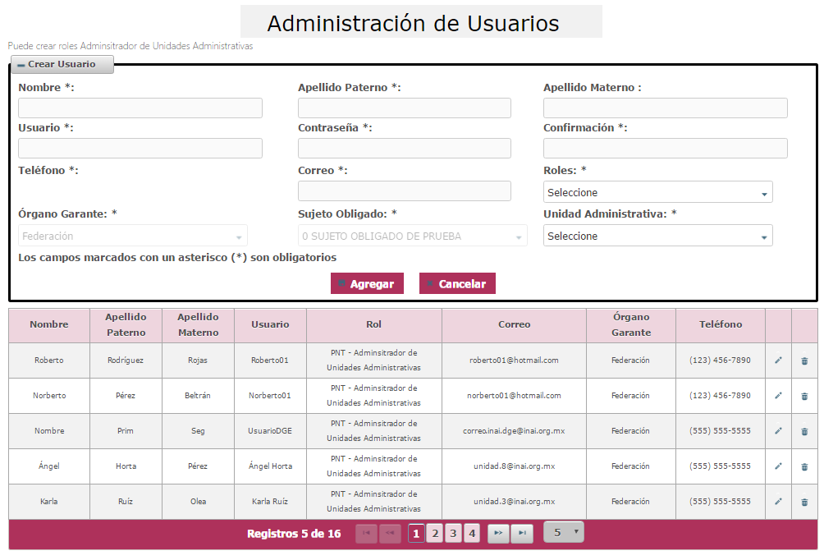
A continuación saldrán dos recuadros: el primero es para registrar un nuevo usuario, en él deberás capturar los datos del administrador de Unidad Administrativa. En recuadro inferior, podrás verificar los que vas creando.
Registro de un nuevo usuario
Usuarios creados por el sujeto obligado

Slide 48
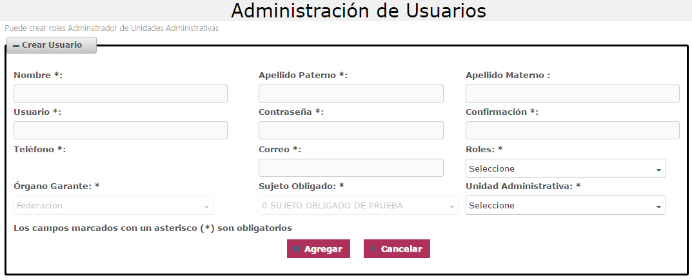
Este nombre de usuario es independiente al que debes utilizar cada que ingresas a SIPOT

Slide 49
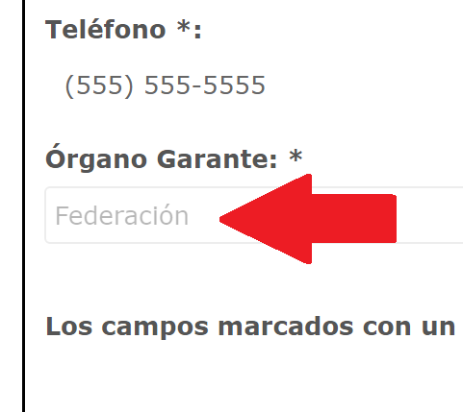
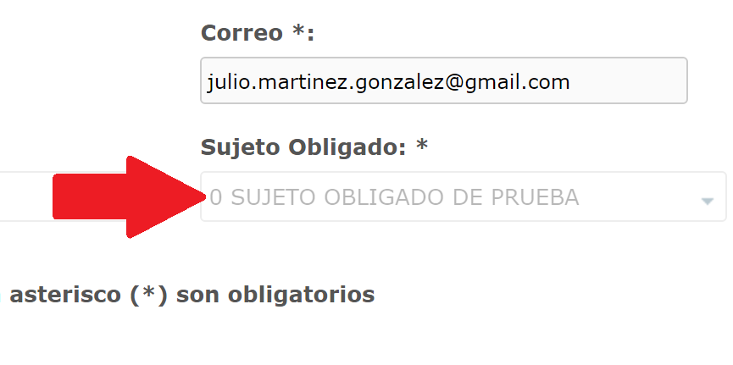
Estos campos se llenan de forma automática por el sistema.

Slide 50
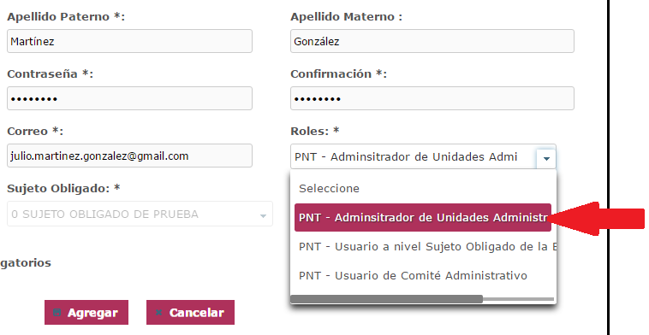
Es necesario que llenes todos los datos y que le asignes un rol.

Slide 51
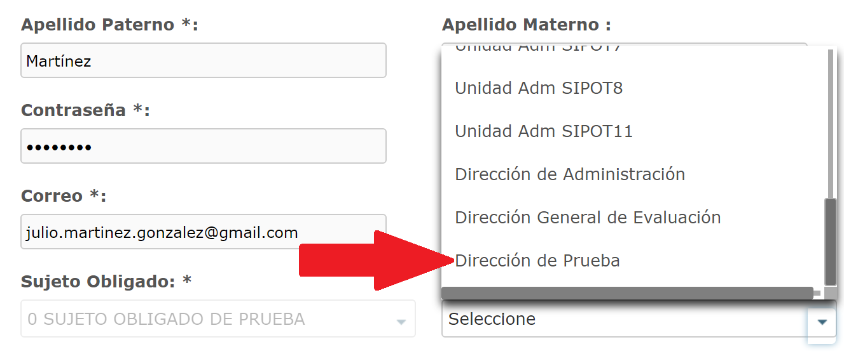
También es indispensable que lo vincules a la unidad administrativa correspondiente.
Para realizar esta acción es necesario que primero la des de alta.

Slide 52
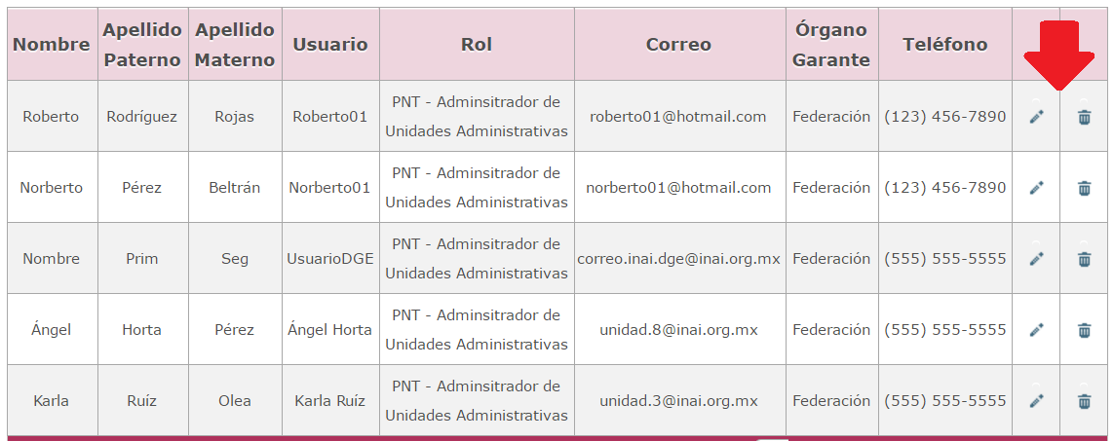
Da clic en los íconos en forma de lápiz y de bote en caso de querer editar o eliminar algún registro.
Edita el registro
Elimina registro

Slide 53
Recomendaciones para alta de usuarios:
1. Verificar que no existan espacios en blanco al final de los campos: nombre, apellido paterno, apellido materno, usuario, correo, contraseña y confirmación de contraseña.
2. La contraseña debe cumplir las siguientes características:
a. Evitar el uso de caracteres especiales.
b. Comenzar con mayúscula, tener por lo menos una minúscula y un número.
c. Tener una longitud máxima de 8 caracteres.
d. Incluir un máximo de dos números que se localicen entre la 2 y 3 posición el primero y el segundo entre las posiciones 6 y 7.
4. Se sugiere ocupar la totalidad de caracteres del campo usuario.

Slide 54
Responsabilidades
3
Asignación de formatos a Unidades Administrativas

Slide 55
Después de haber creado la unidad administrativa y los usuarios para los administradores de unidad administrativa, deberás asignar los formatos que deben completar. Para este efecto, nuevamente dirígete a inicio y da clic en “portales de obligaciones de transparencia”.

Slide 56
Localiza el botón de Unidad administrativa” y selecciona la opción: “relacionar unidad administrativa con formatos”

Slide 57
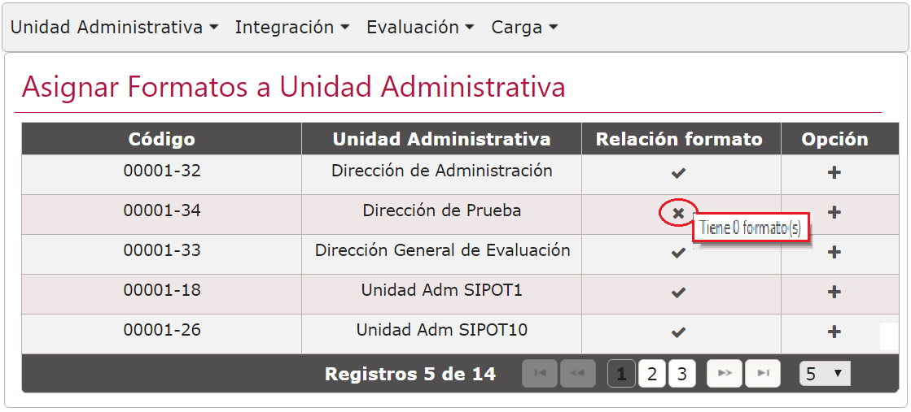
En la siguiente pantalla localiza la unidad administrativa, verás como a un costado tiene una “X”. Esto significa que aún no tiene formatos asignados.

Slide 58
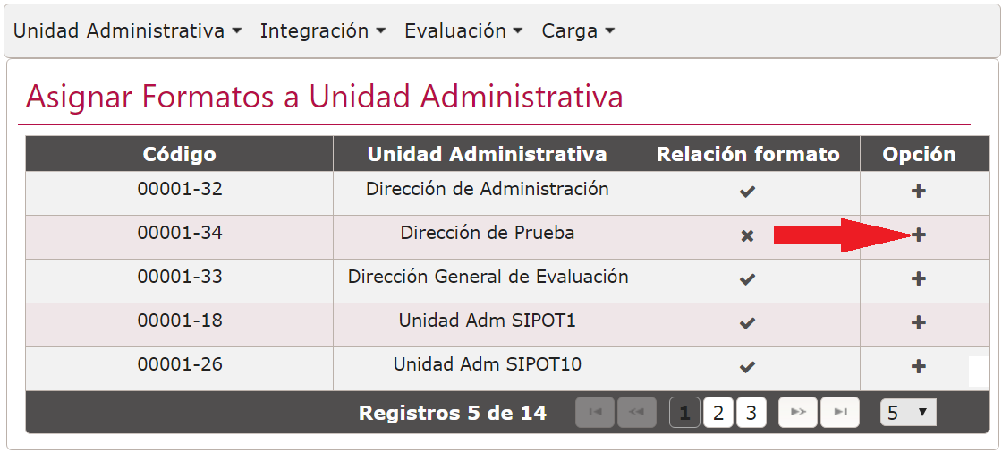
Localiza el signo “+” y da clic

Slide 59
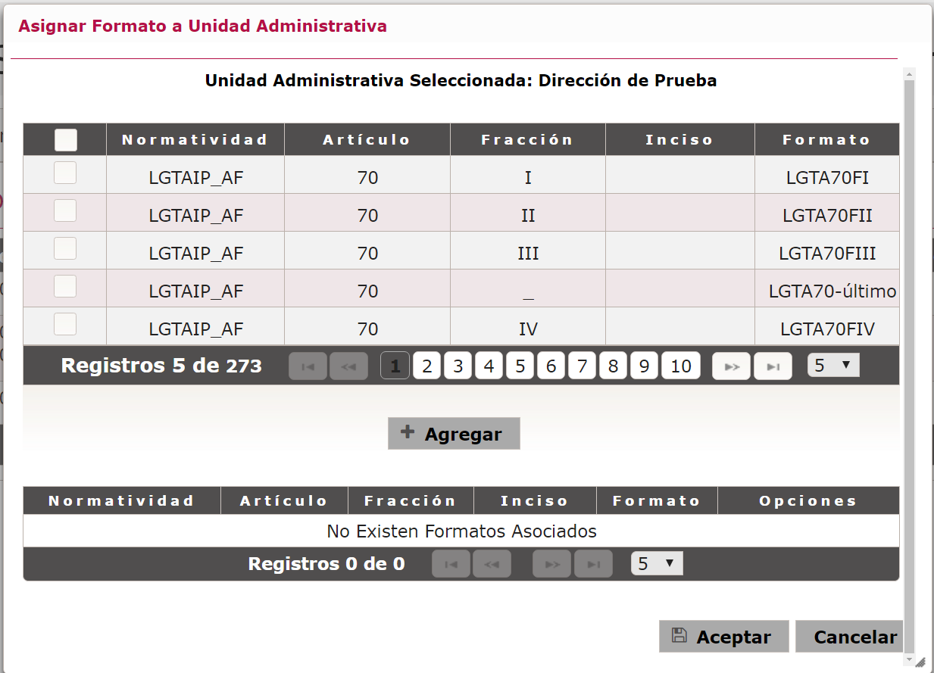
En la siguiente ventana verás dos recuadros:
El primero corresponde a los formatos susceptibles a ser relacionados a la Unidad Administrativa
En el de abajo irán apareciendo los que se van relacionando a la Unidad Administrativa

Slide 60
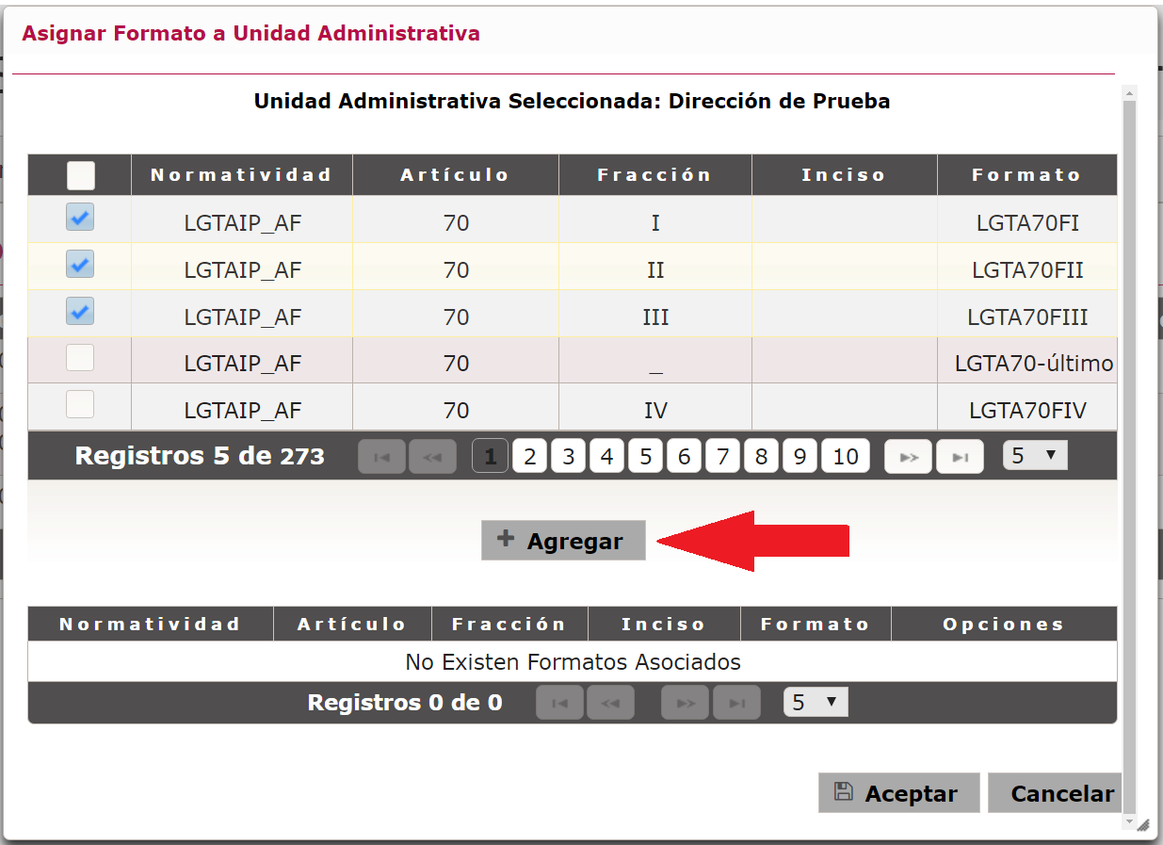
Selecciona los formatos dando clic en el cuadro blanco de lado izquierdo y dale clic en agregar:

Slide 61
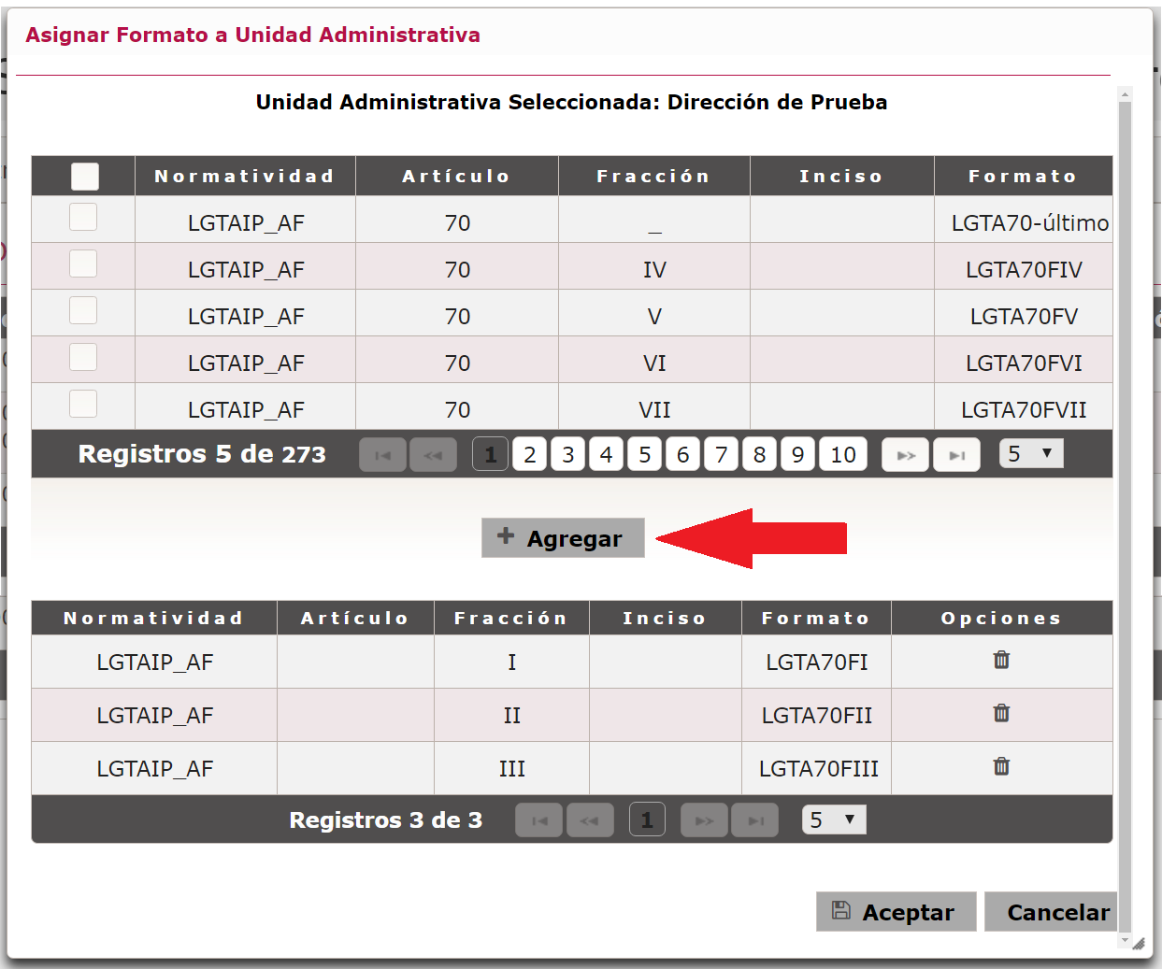
En el recuadro inferior verás que se van asignando a la Unidad Administrativa.

Slide 62
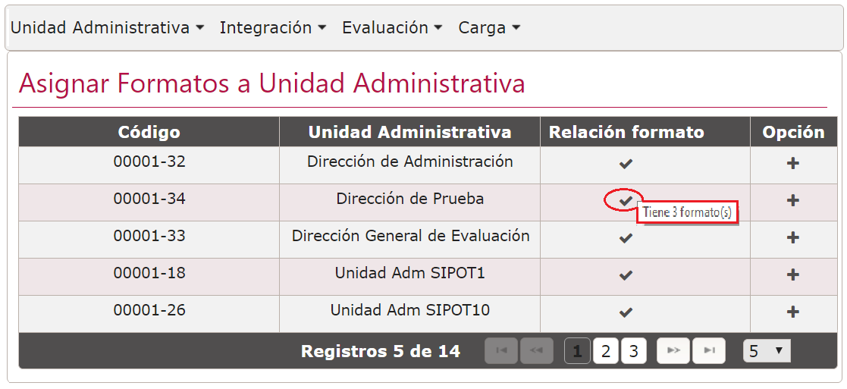
Al finalizar la asignación, podrás verificar el éxito de la operación en la pantalla inicial en donde se indicará la cantidad de formatos vinculados.

Slide 63
Consideraciones
Cuando creas una unidad administrativa el sistema asigna un código de valor consecutivo y no puede modificarse. En caso de que el registro se elimine el código queda inhabilitado.
Para modificar información de un usuario con perfil de administrador, es recomendable eliminarlo y volverlo a crear con las modificaciones realizadas.

Slide 64
5
Actividad Compartida:
Administrador de Sujeto Obligado y Administrador de Unidad Administrativa

Slide 65
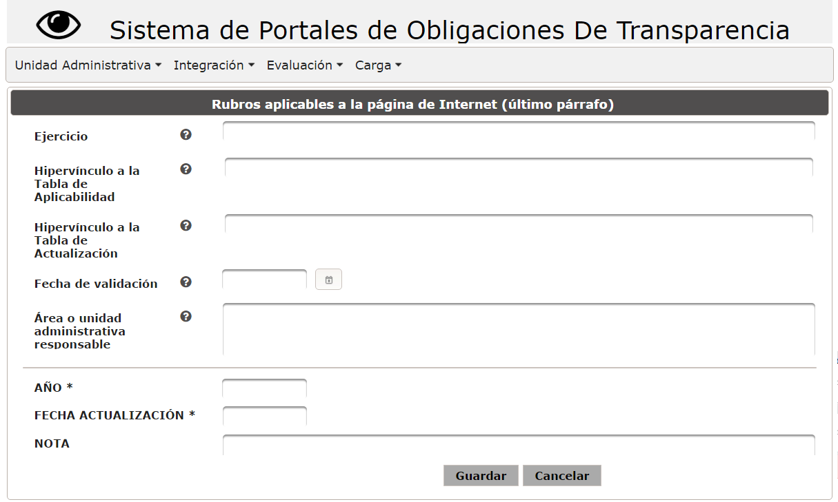
Carga de Información
Modalidades
Es la actividad en común entre los administradores de sujeto obligado y los administradores de unidad administrativa.
Puede realizarse en 3 diferentes modalidades:
1.- Formulario web: Carga por pantalla en el SIPOT.
2.- Carga masivo (formato XLS): Carga mediante los formatos establecidos en los LTG, descargados del mismo SIPOT.
3.- Interoperabilidad de sistemas o Servicio web.

Slide 66
Acceso a menú para Carga de Información
Para cargar la información deberás situarte en la página principal. Localizar el botón de “inicio” y dar clic en “portales de obligaciones de transparencia.

Slide 67
En la siguiente pantalla ubica el botón de “carga”, selecciona la opción “carga de información” y, posteriormente “capturar información”

Slide 68
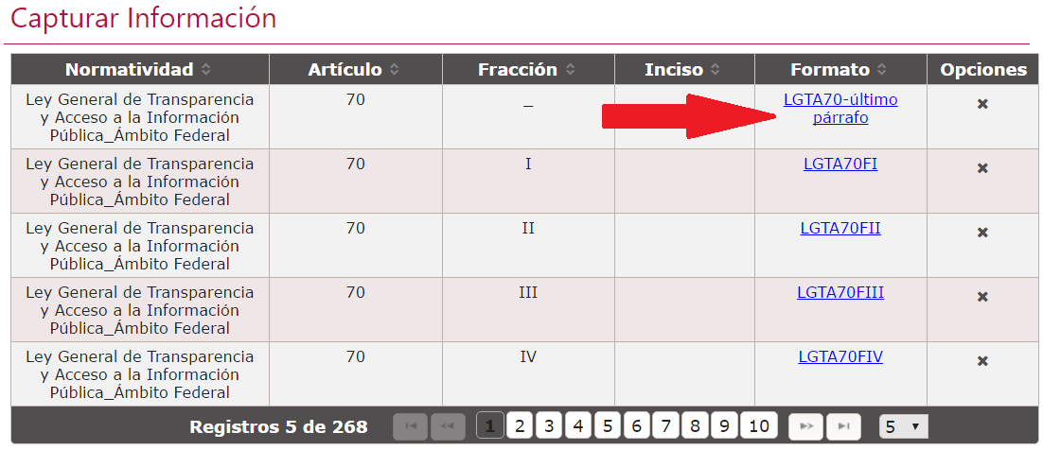
Selecciona el formato que deseas llenar y da clic.

Slide 69
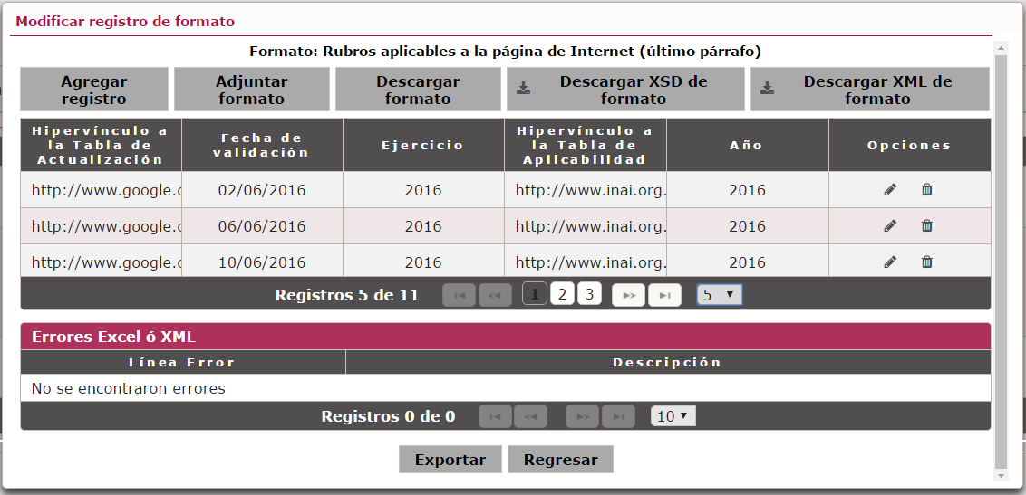
A continuación aparecerá otra ventana, con un menú en la parte superior.

Slide 70
Carga por formulario WEB (pantalla en SIPOT)
Para cargar la información por medio de formulario web, selecciona la opción “agregar registro”.

Slide 71
Te aparecerá una nueva ventana en la que deberás completar los campos que se te indican.

Slide 72
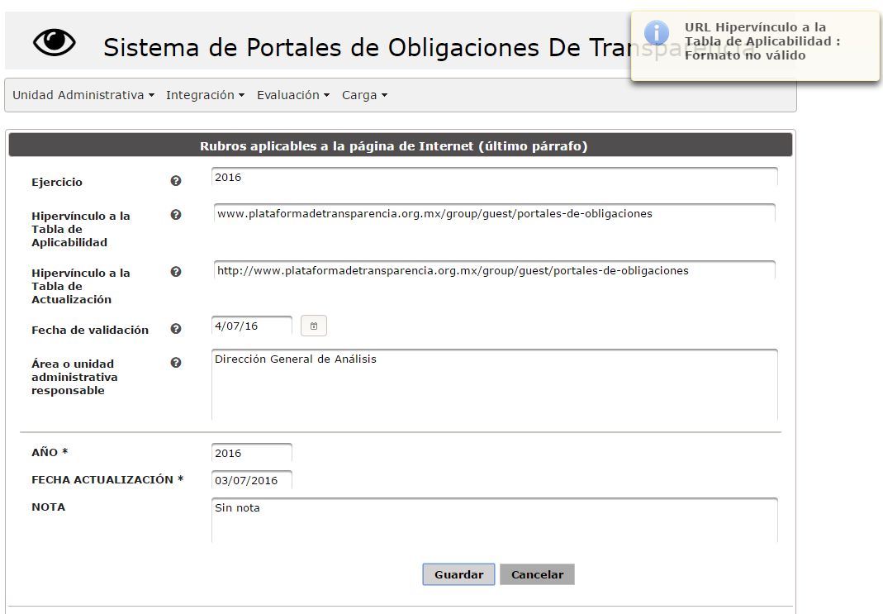
Si al darle guardar, hay algún dato faltante o incorrecto, se te indicará en la parte superior para tu validación y corrección.

Slide 73
Si el sistema detecta algún error, el portal te enviará un mensaje como este.

Slide 74
Carga por formato EXCEL (descargado de SIPOT)
Para cargar información por medio de la modalidad de “formato Excel descargado de SIPOT)”, dirígete al menú de carga de información y selecciona lo opción “descargar formato”.

Slide 75
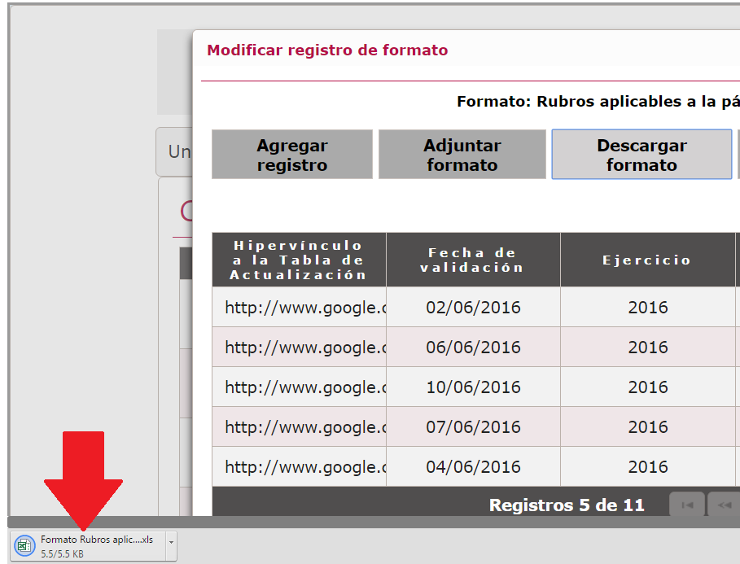
Al dar clic verás que se comenzará a descargar un formato de Excel.

Slide 76
Cuando termine de descargarse, ábrelo y verás unas columnas como estas, mismas que deberás llenar con la información correspondiente:
Con el propósito de no repetir un renglón en un listado principal, una tabla nos permitirá vincular el registro a varios renglones mediante un número de identificación único.
PE. Artículo 70 fracción XVII

Slide 77
PE. Artículo 70 fracción XVII
De acuerdo a los siguiente criterios:

Slide 78
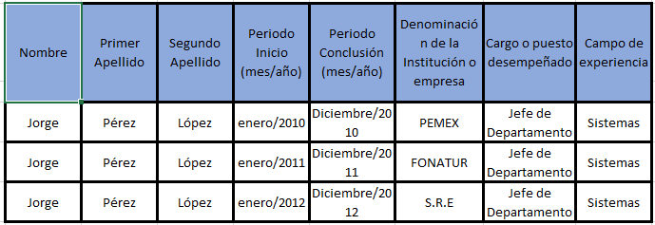
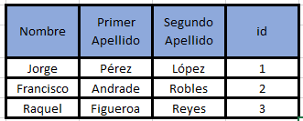
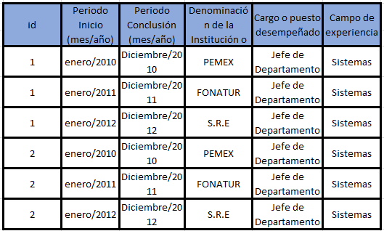
Por ejemplo para llenar información diferente de la misma persona, a esta se le deberá asignar un número de identificación vinculado a una tabla secundaria en la que se desarrolle la información. Lo anterior con la finalidad de no repetir datos en la tabla principal.
Información diferente perteneciente a la misma persona.
Cuya información se desarrolla en una tabla secundaria
A la persona se le asigna un número de identificación

Slide 79
Las tablas secundarias se encuentran en el mismo archivo de formatos pero en hojas diferentes.

Slide 81
Después de llenar y completar la tabla, deberás subirla a SIPOT, para este efecto, regresa a la página de carga, localiza en el menú la opción “adjuntar formato” y da clic.

Slide 82
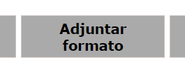
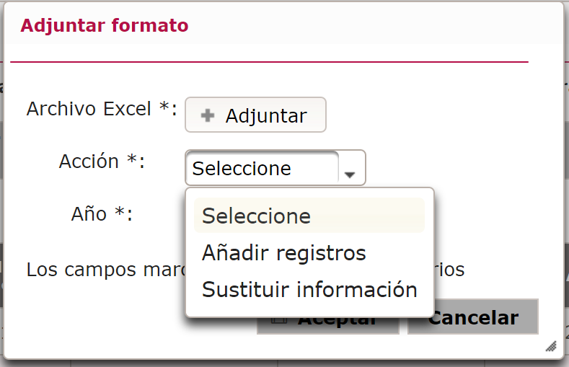
En la siguiente ventana da clic en “adjuntar” y vincula el lugar en donde se encuentra guardado tu archivo. Posteriormente da clic en “acción” y en el menú desplegable selecciona “añadir registros” si tu información es nueva. Si se trata de una modificación a otra existente, selecciona “sustituir información”.
Nueva información
Para modificar información anteriormente cargada.

Slide 83
Para añadir registros selecciona la opción

Slide 84
Recuerda que para modificar información anteriormente cargada, debes utilizar la opción “sustituir información”

Slide 85
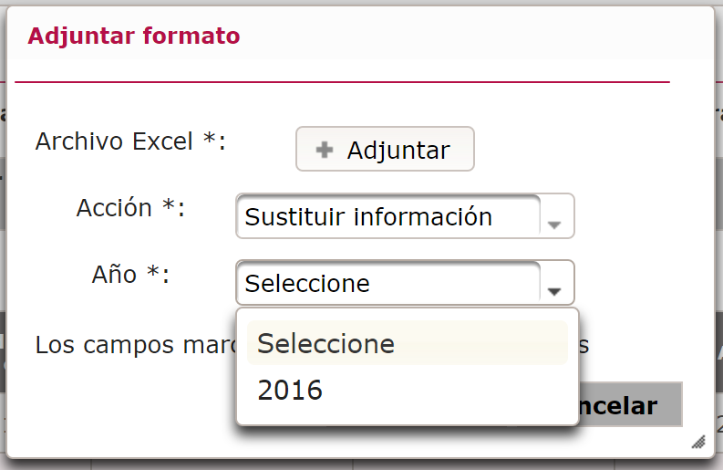
Selecciona el año al que corresponde la información, en este caso será 2016 y da clic en aceptar.

Slide 86
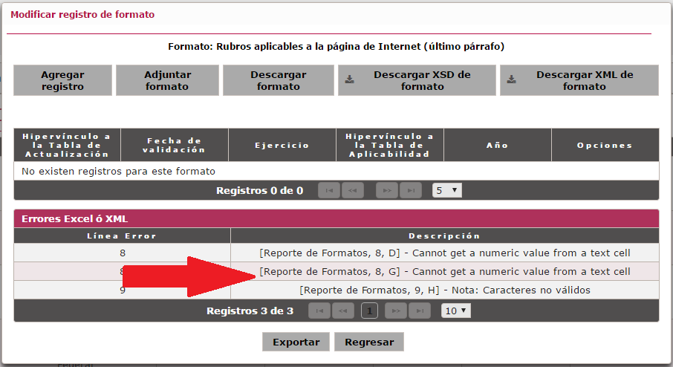
En caso de que el sistema encuentre errores en el archivo, se indicarán en el recuadro de la parte inferior.
Reporte de errores encontrados

Slide 87
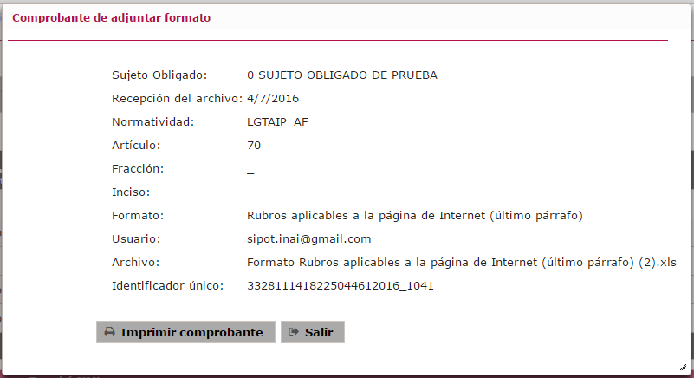
Si fue cargado correctamente, el sistema te arrojará un acuse. Imprímelo y guárdalo como comprobante.

Slide 88
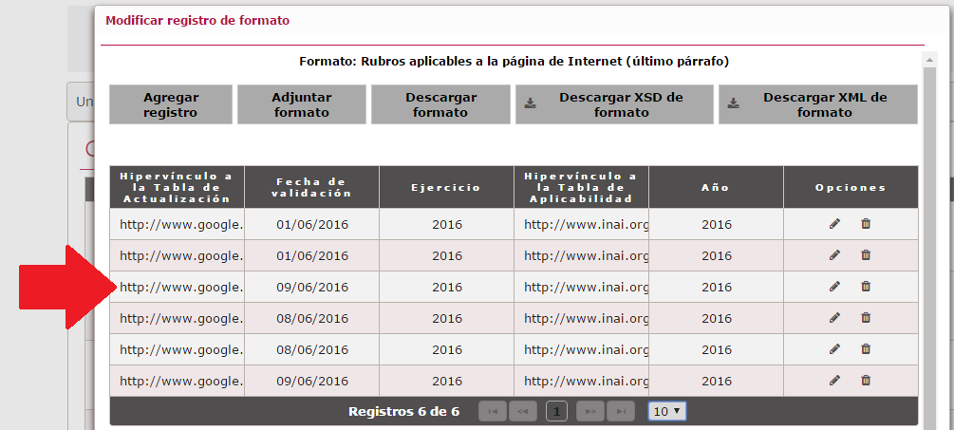
Puedes verificar que se haya guardado correctamente tu información buscándola en el menú de carga.

Slide 89
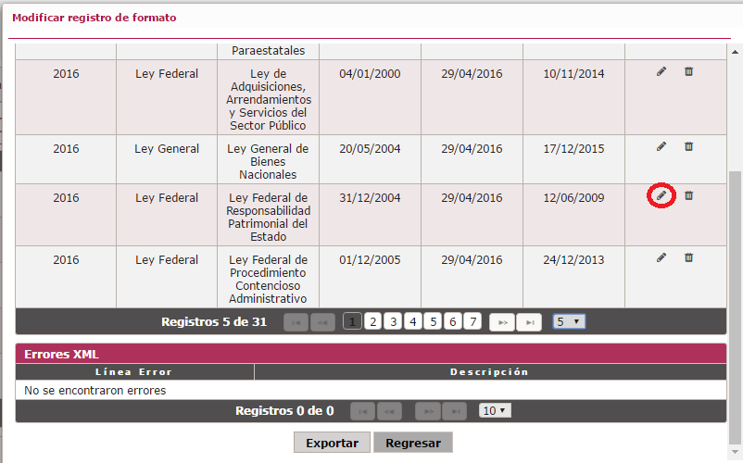
Si necesitas realizar alguna modificación da clic en el lápiz. Si deseas eliminarlo, utiliza el bote. Para navegar entre páginas, localiza y da clic en el menú de la parte inferior.
Edita el registro
Elimina registro

Slide 90
6
Consideraciones Orgánico Administrativas

Slide 91
Para la asignación de formatos
Escenario 1: El formato es llenado en su totalidad por una Unidad administrativa o área y, dependiendo del volumen de la información o de la distribución de ésta dentro del área, la información podrá ser capturada en el SIPOT por una o más personas, utilizando la misma clave de la Unidad Administrativa.
Escenario 3
El formato es llenado de manera parcial (algunos campos) por una Unidad Administrativa y los demás campos (o el resto de los campos) por otra u otras Unidades Administrativas. En este caso, tendrá que existir una coordinación entre las áreas, a efecto de que una de ellas concentre y cargue la información en el SIPOT.
Escenario 2
El formato es llenado de manera completa (en todos sus campos) por más de una Unidad Administrativa o área. El formato podrá ser relacionado a todas las Unidades Administrativas necesarias.

Slide 92
Para cargar información contenida en formatos de excel (XLS)
Escenario 1: Formato llenado en su totalidad por una Unidad Administrativa. El responsable del usuario descarga el archivo del SIPOT y lo distribuye entre el número de personas necesarias que capturarán la información. Acto seguido, el responsable del usuario concentra la información y la carga en el SIPOT.
Escenario 3
El formato es llenado de manera parcial por una Unidad Administrativa y los demás campos por otra u otras Unidades Administrativas. En este caso, las unidades administrativas involucradas podrán descargar el formato, pero una de ellas tendrá coordinar la concentración de la información para subirla al SIPOT.
Escenario 2: El formato es llenado de manera completa por más de una Unidad Administrativa. En este caso, cada Unidad Administrativa descarga el formato y captura la información que le corresponde para luego cargarla al SIPOT. Solamente el usuario de Organismo garante podrá ver la información completa que hayan capturado las áreas.

Slide 93
Actualización y conservación de la información
ARTÍCULO 70:
Información vigente: 10 fracciones más un formato de otra fracción
Información vigente y solo del ejercicio en curso: 2 fracciones, más un formato de otra fracción
Información del ejercicio en curso y la del semestre anterior: 1 fracción (inventarios)
Información del ejercicio en curso y la del ejercicio anterior: 13 fracciones
El resto de las fracciones tienen periodo de conservación anterior al 5 de mayo de 2015; sin embargo, solo se capturarán si la ley local ya requería la publicación de esta información
Solamente capturar ejercicio 2016
Ejercicios 2015 y 2016

Slide 94
Soporte Técnico / Niveles de Atención
Primer nivel de atención: el área de tecnología de los sujetos obligados dará asistencia y soporte en los sistemas de la Plataforma Nacional, equipo de cómputo y comunicaciones.
Segundo nivel de atención: el área de tecnología de los organismos garantes dará asistencia y soporte en la gestión de solicitudes de información y sustanciación en recursos de revisión, así como en la administración, revisión y validación de los documentos y archivos a incorporar en la Plataforma Nacional.
Tercer nivel de atención: será brindado por el área de tecnología del INAI, que dará asistencia y soporte para las mejoras y funcionalidad en la operación de la Plataforma Nacional, así como en la resolución de problemas que se presenten en la configuración general.

Slide 95
Segunda Parte
Dudas sobre el llenado de los formatos del SIPOT e interpretación de los lineamientos técnicos generales

Slide 96
Información veraz y actualizada
La información se deberá actualizar por lo menos cada tres meses, salvo que otra normatividad establezca un plazo distinto(art. 62 Ley General).
Dentro de los 30 días naturales siguientes al cierre del período que corresponda, salvo las excepciones establecidas en los LTG.
La información que se difunda guardará estricta correspondencia y coherencia con los documentos y expedientes en los que conste el ejercicio de sus facultades
Ojo: La información se publicará en sus Portales de Internet y en la PNT

Slide 97
¿Qué hacer cuando no existe información? (1/2)
Exposición de motivos y causas
No se ha generado nunca información que por normatividad sea competencia del SO:
Se puede difundir información que se considere equivalente -explicando mediante una leyenda por qué se considera equiparable- (hasta por un año).
Una vez terminado el periodo de un año, se deberá generar y publicar la información de su competencia.
No se generó información en algún período determinado. Se explicarán los motivo mediante una leyenda breve, clara, motivada y fundamentada.

Slide 98
¿Qué hacer cuando no existe información? (2/2)
No se ha generado nunca información que por normatividad sea competencia del SO, y no existe información equivalente. Por medio de una leyenda, se deberá:
a) Explicar que la información será generada y publicada (periodo máximo de dos años), y…
b) Fundar los motivos por los cuales no se genera la información.

Slide 99
IPO no es propaganda electoral
La información pública, derivada de las obligaciones de transparencia, no constituye propaganda gubernamental ni electoral por lo que:
En periodos de campaña y precampaña electoral se deberá mantener publicada y actualizada, a menos que la normatividad electoral expresamente restrinja el acceso a alguna de la información publicada (se incluirá una leyenda explicativa, fundada y motivada, indicando el periodo en el que se mantendrá limitado el acceso).

Slide 100
Versiones públicas
Cuando la información a difundir actualice alguna causal de reserva, se publicará una leyenda con su correspondiente fundamento legal que especifique que la información se encuentra clasificada (de conformidad con el Titulo Sexto de la LGTAIP).
Se elaborará una versión pública de los documentos que contengan información que actualice alguno de los supuestos de reserva o confidencialidad.
Cada versión pública debe ser aprobada por el Comité de Transparencia

Slide 101
Aplicabilidad de obligaciones
Informar a su organismo garante sobre la relación de fracciones que les aplican y, en su caso, de forma fundamentada y motivada, las que no les aplican.
Tabla de Aplicabilidad de las Obligaciones de Transparencia
Una vez verificada y aprobada su Tabla de Aplicabilidad por el organismo garante, ustedes la difundirán en sus portales de Internet.

Slide 102
Enlace para descarga de la presentación y archivos de interés:
http://bit.ly/2kvlogc
Enlace de tutorial del ITEI (Jalisco)
http://bit.ly/2jtSQln

Slide 103
¡Muchas gracias
por su atención!
carlos.mendiola@inai.org.mx
arquimedes.martinez@inai.org.mx
jorge.alvarez@ina.org.mx
edgar.gomez@inai.org.mx
Lorena Rodríguez Saiz
Tel. (55) 5004 2400 Ext. 2441
Tel INAI: 01 800 835 4324

